Slide 1
受講方法と成績評価

Slide 2
講義の流れ
冒頭20分：前回の講義内容に対応する演習課題を時間制限付きで提示（その都度LMSにリンクを張り付けます）こちらの提出をもって出欠・採点します（高校生は17時過ぎから）。
2. 20 - 35分：前回の演習課題の答え解説 3. 35分 - 55分：講義（コーディング例と構文の解説） 4. 55分 - 85分：演習（講義に基づく類題をとく） 5. 85分 - 105分 演習の答え解説
3,4のイメージは次ページ参照

Slide 3
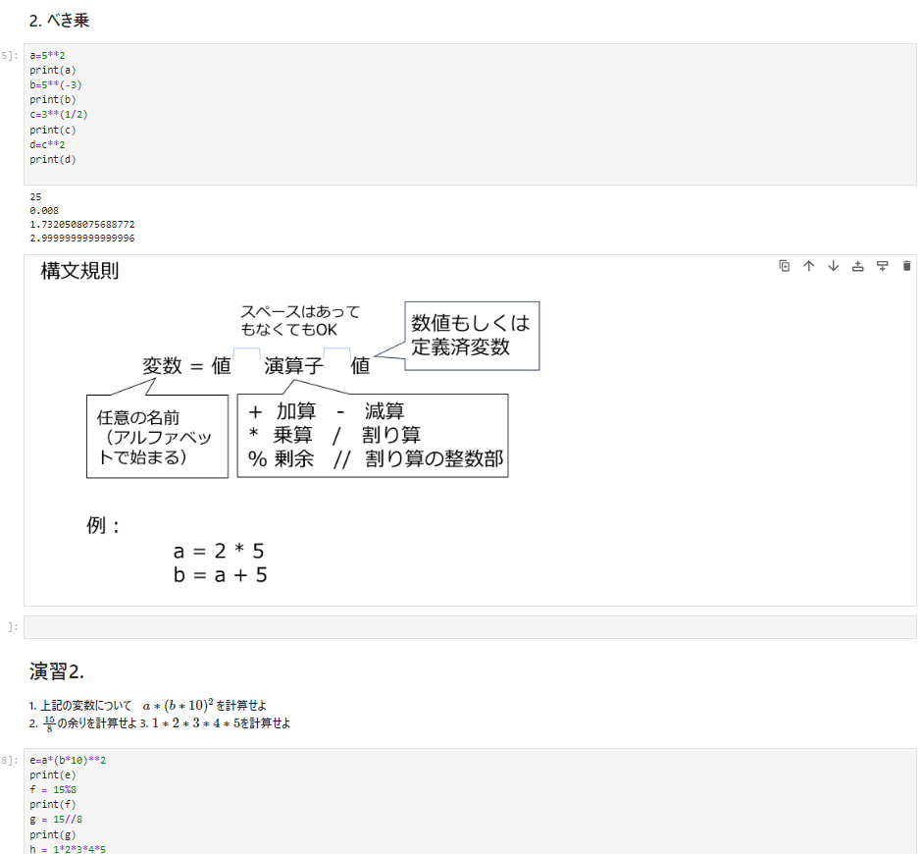
講義ノートイメージ
解説部
プログラム例と構文の解説など
演習問題部
解説部の理解を確認するための演習問題
各自で演習問題の答案を記述する

Slide 4
高校生へ
高校生には毎回zoomのリンクを送ります。時間になりましたらリンクからzoomに入ってください
演習時間中は数名単位のチームに分かれてアシスタントと質疑応答（チャットも）しながら各自演習を進めます
チームメンバー間で会話（チャット）してもかまいません。
この際、zoomをチーム別の小部屋（ブレイクアウトルーム）に分けます

Slide 5
1. 受講の準備
講義ホームページを表示
以下のリンクから毎回該当の講義の講義ノートをダウンロードします。ブッ
クマークしておいてください（画面イメージは次ページ参照）
https://www.ces-alpha.org/hp/RIS2025-basics-of-programming/
(2) 授業用システムCES-alphaの起動
講義・演習のためのシステムを各自で起動します。
（手順は講義用システム操作マニュアル参照）
https://www.ces-alpha.org/ （ブックマークしてください）
(3) （高校生のみ）zoomにログイン
毎回の授業用にzoomリンクを配布しますので、そちらから講義にログイン
してください。

Slide 6
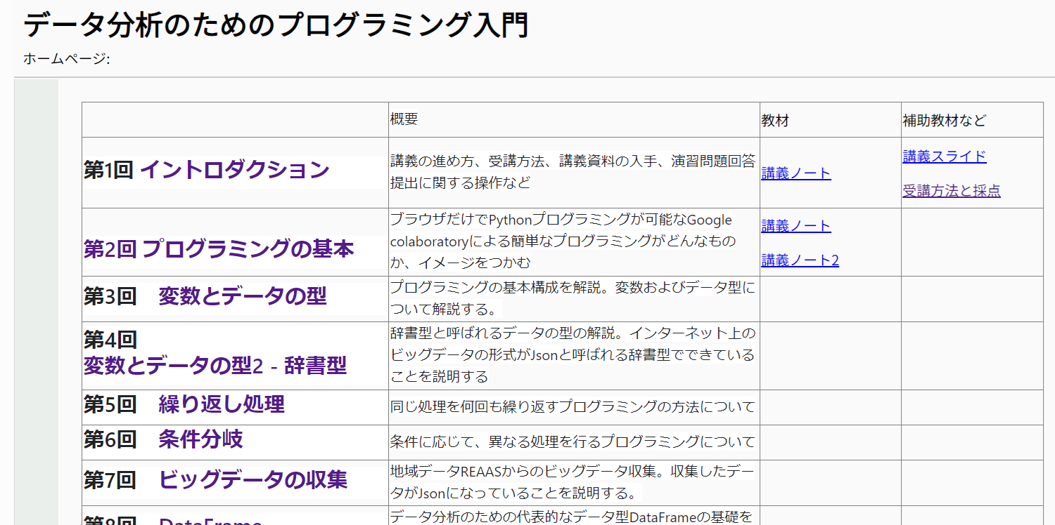
講義ホームページ
教材のリンクを押すと講義ノートなどがダウンロードされます
これをCES alphaにアップロードしてください（操作方法はマニュアル参照）

Slide 7
2. 採点問題への回答と提出
Microsoft formでほぼ毎回、採点用の問題を提示します（時間制限20分くらい）
全部選択式、できる限り回答して提出ください。
問題へのリンクは毎回送ります。

Slide 8
<授業用システム(CES Alpha)操作マニュアル>

Slide 9
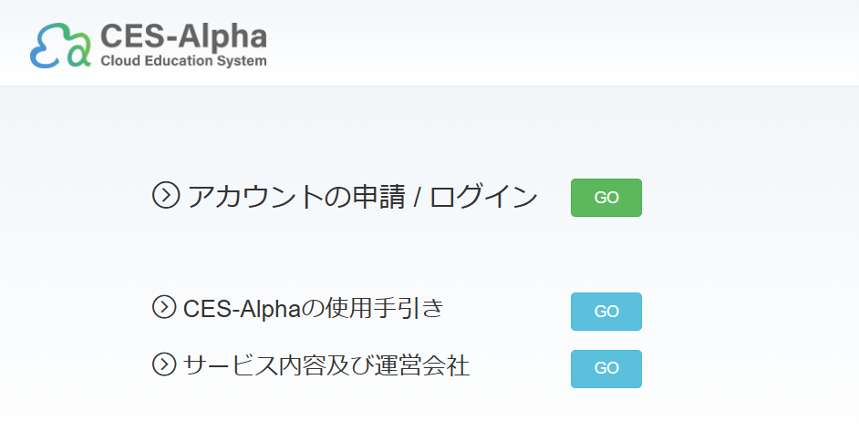
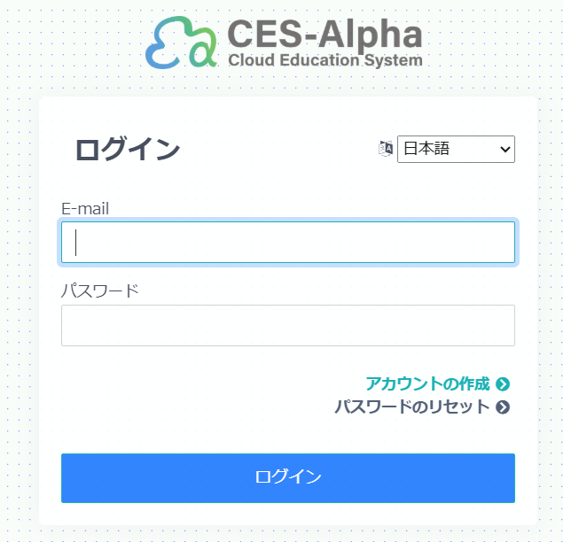
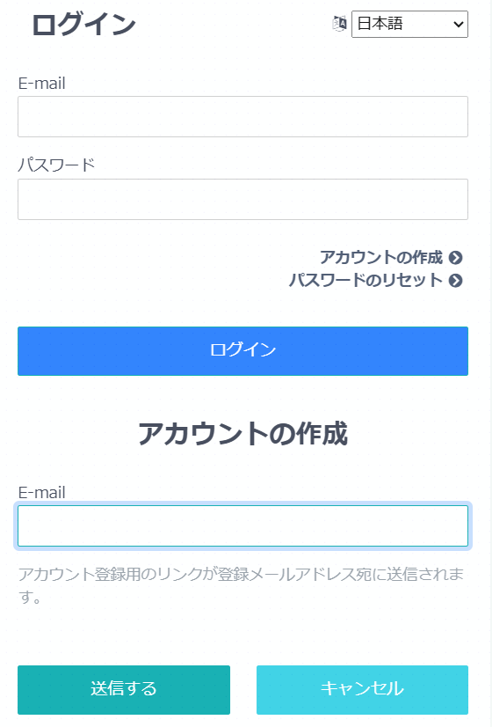
初回ログイン時操作

Slide 10
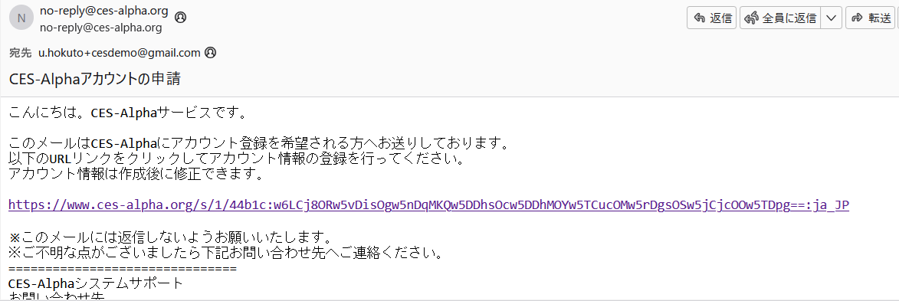
認証メールが送られる

Slide 11
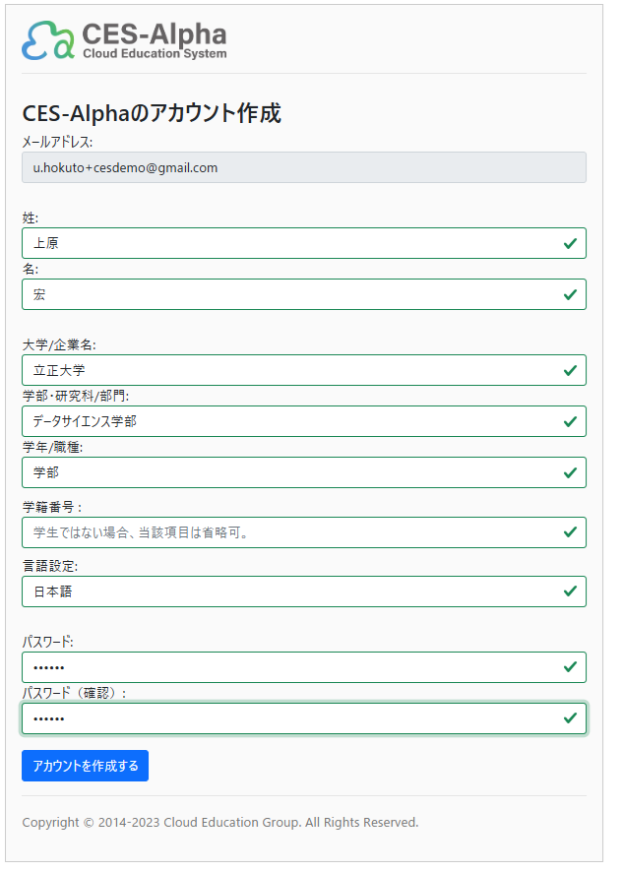
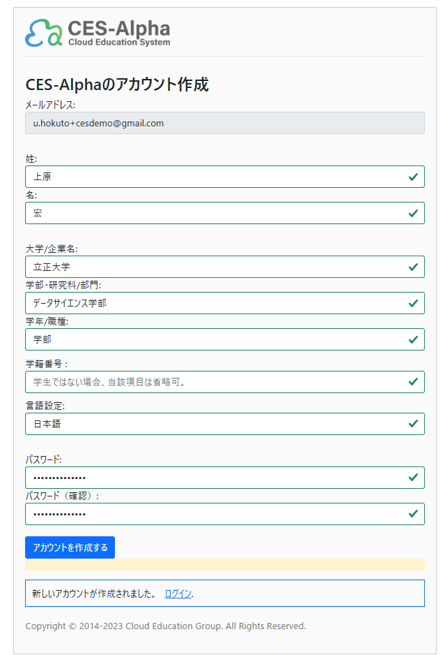
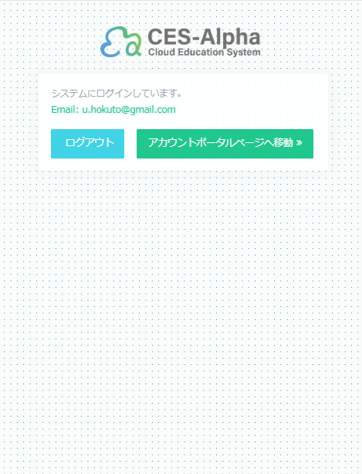
CES alphaにログイン

Slide 12
1. 毎回授業の事前準備

Slide 13
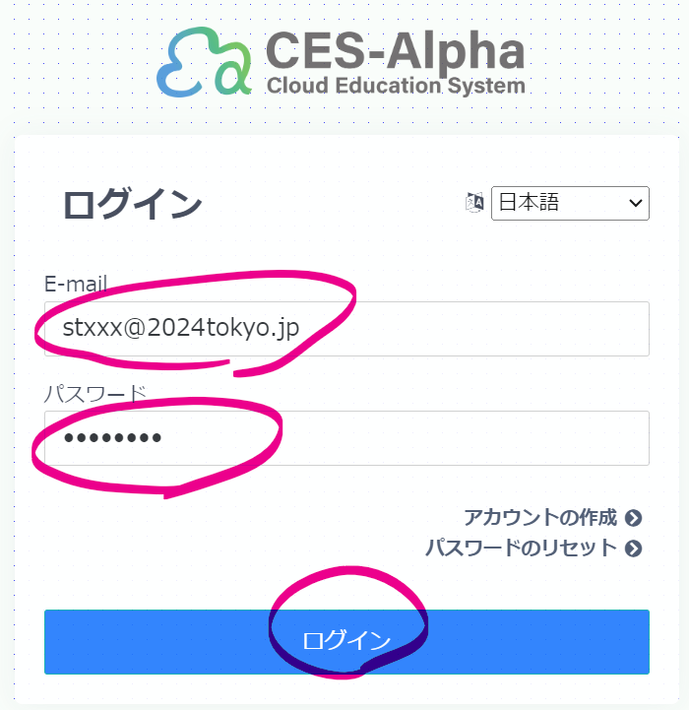
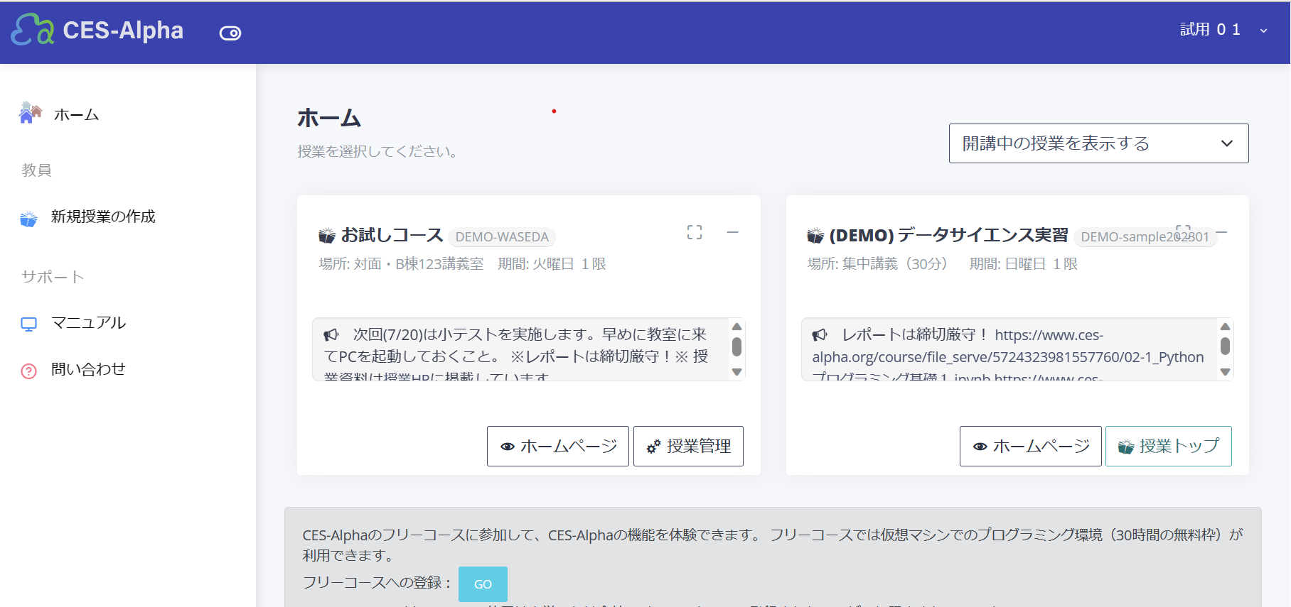
<授業用システム(CES Alpha)操作マニュアル>
①授業用システムにログイン
CES-Alphaのログイン画面（https://www.ces-alpha.org/）に接続し、配付されたE-mailアドレスとパスワードを入力して [ログイン] をクリックしてください。ログインURLはbookmarkをお勧めします
E-Mail ： st***@2024tokyo.jp (***は数字3文字)
パスワード： ******** (英数字8文字)
NAME
ログイン後、ホーム画面が表示されます

Slide 14
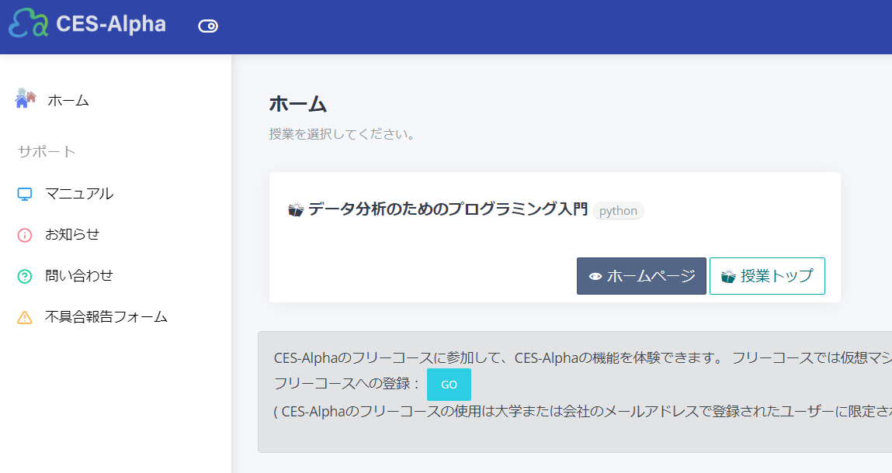
③授業トップに移動
<授業用システム(CES Alpha)操作マニュアル>
もとのタブにもどって[授業トップ] をクリック

Slide 15
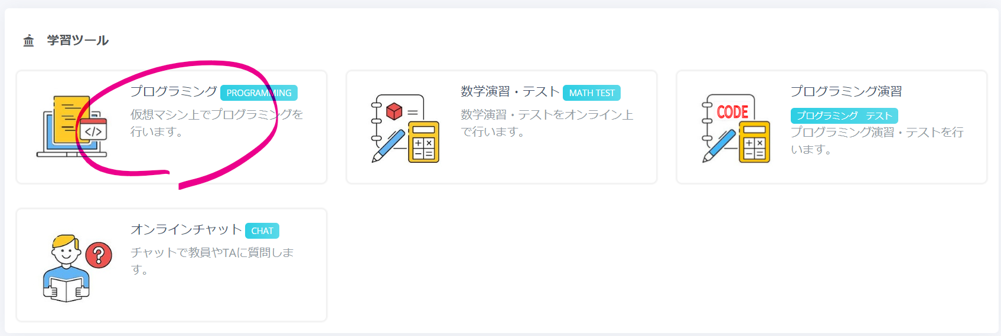
④”プログラミング”に移動
<授業用システム(CES Alpha)操作マニュアル>
学習ツールの[プログラミング] をクリック

Slide 16
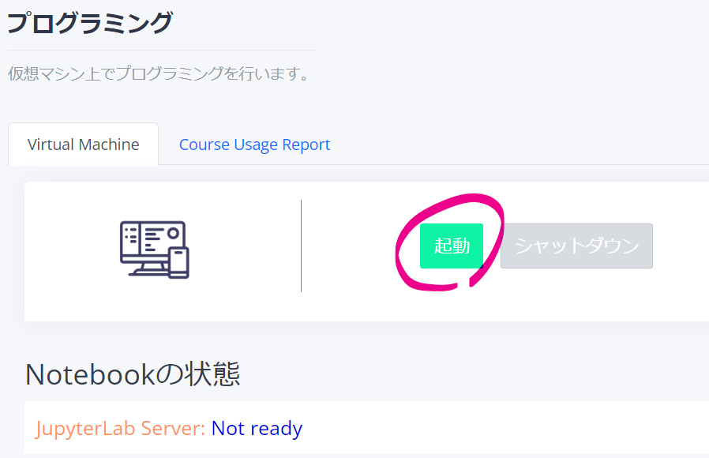
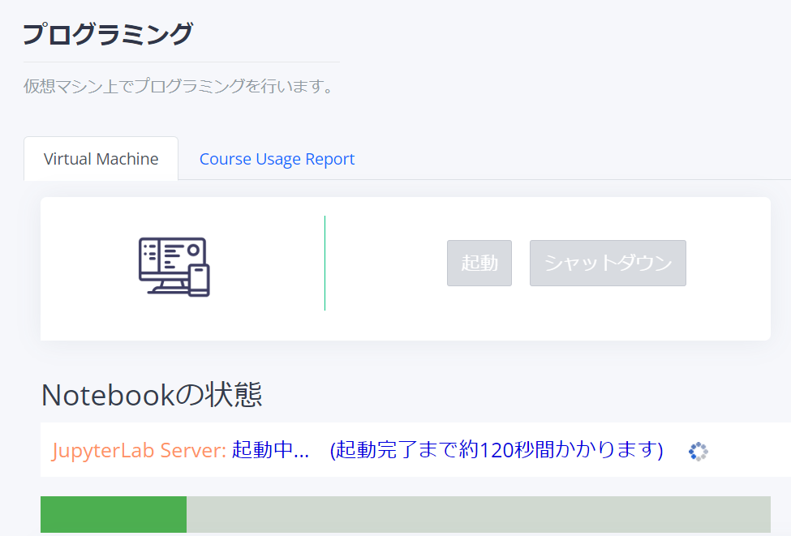
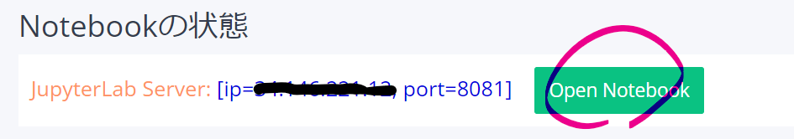
⑤仮想マシンの起動
<授業用システム(CES Alpha)操作マニュアル>
プログラミング演習のためのシステムを起動します
仮想マシンの起動には120秒程かかります。 授業開始前に早めに起動しておきましょう。
[起動] をクリック
仮想マシンのipアドレスは 起動するたびランダムに 割り当てられます。

Slide 17
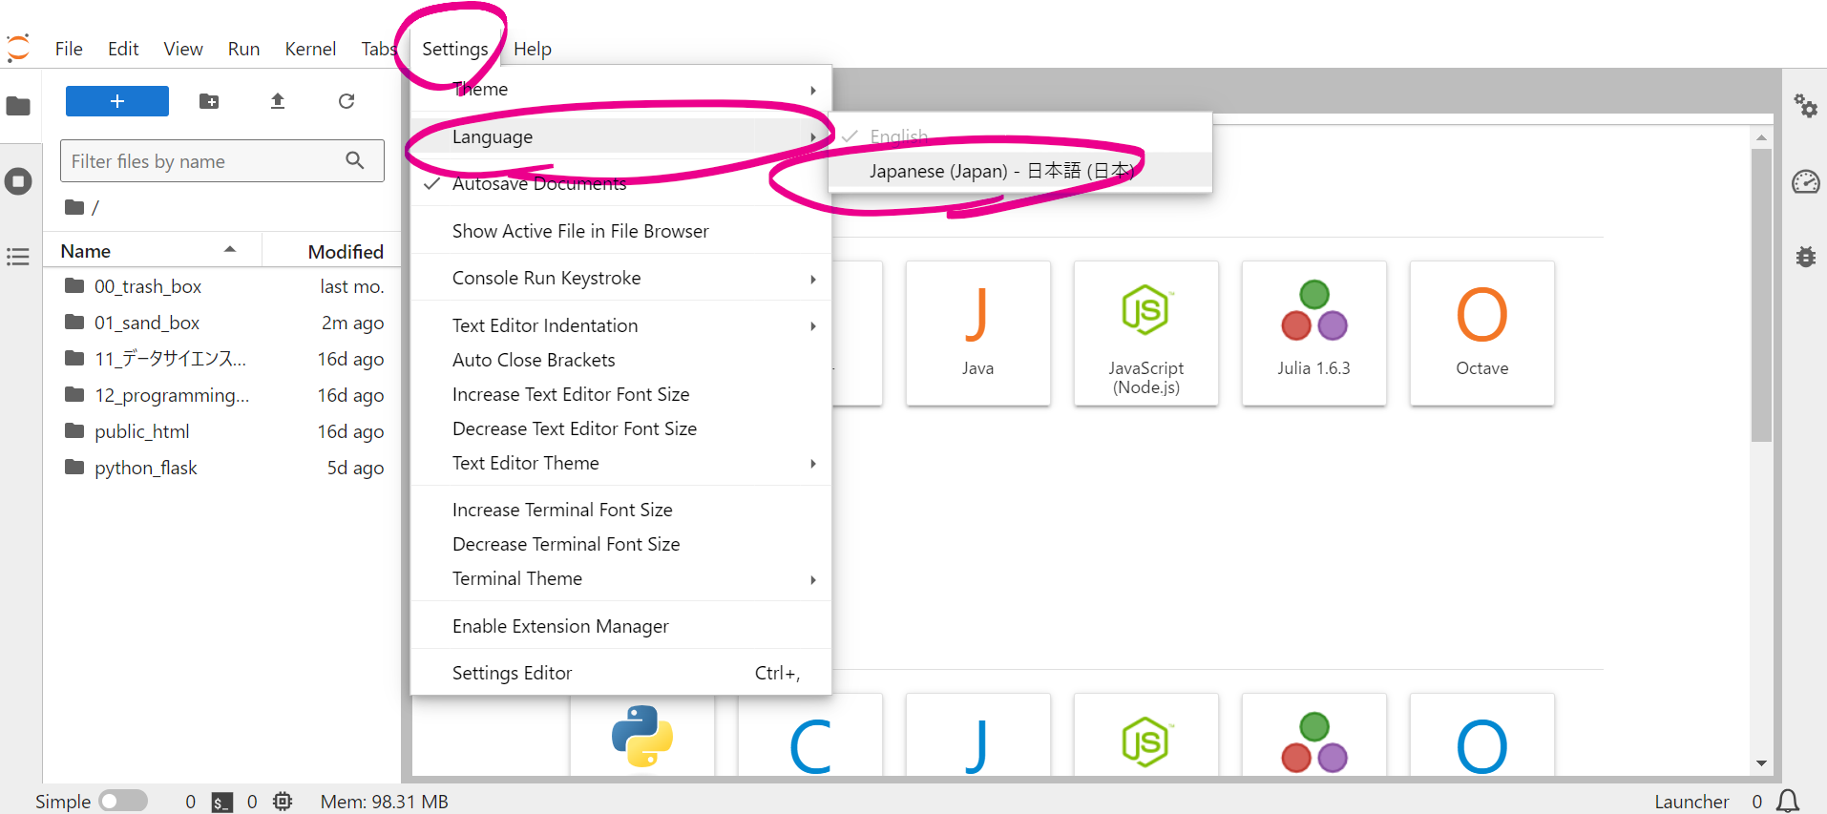
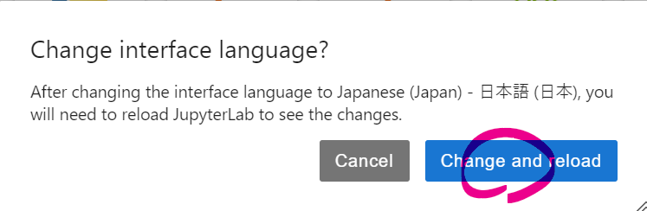
⑥（オプション）言語設定
<授業用システム(CES Alpha)操作マニュアル>
[Settings] -> [Language] -> [Japanese(Japan)- 日本語（日本）] -> [Change and reload]

Slide 18
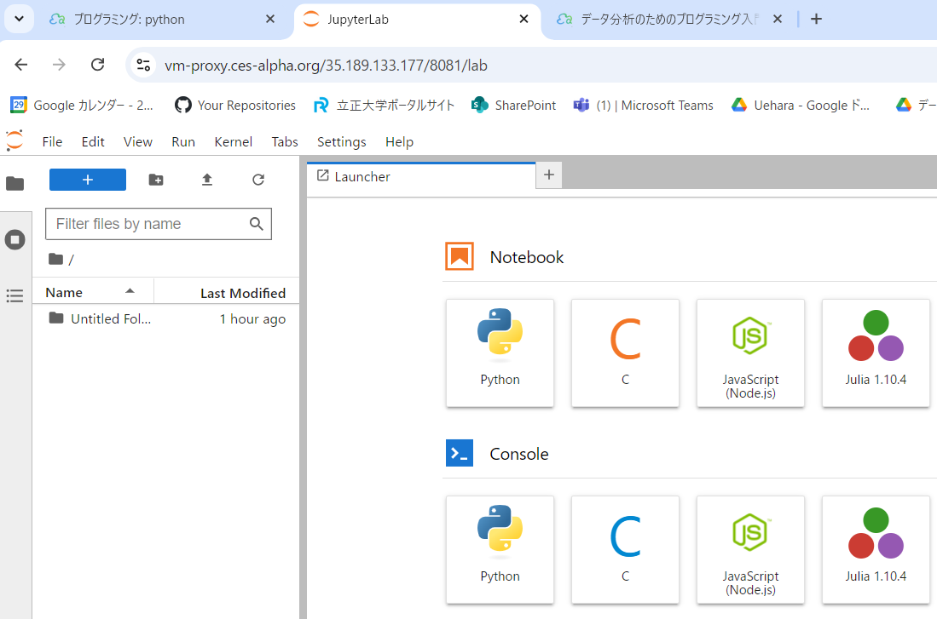
<授業用システム(CES Alpha)操作マニュアル>
⑦教材（講義ノート）を取り込む
このマークをクリック

Slide 19
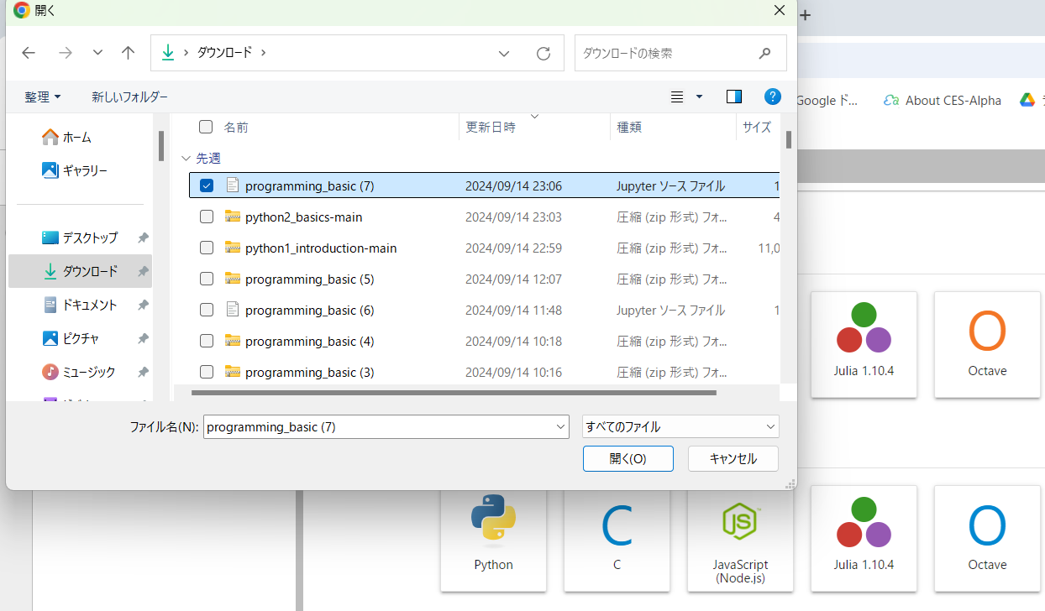
<授業用システム(CES Alpha)操作マニュアル>
⑦教材（講義ノート）を取り込む

Slide 20
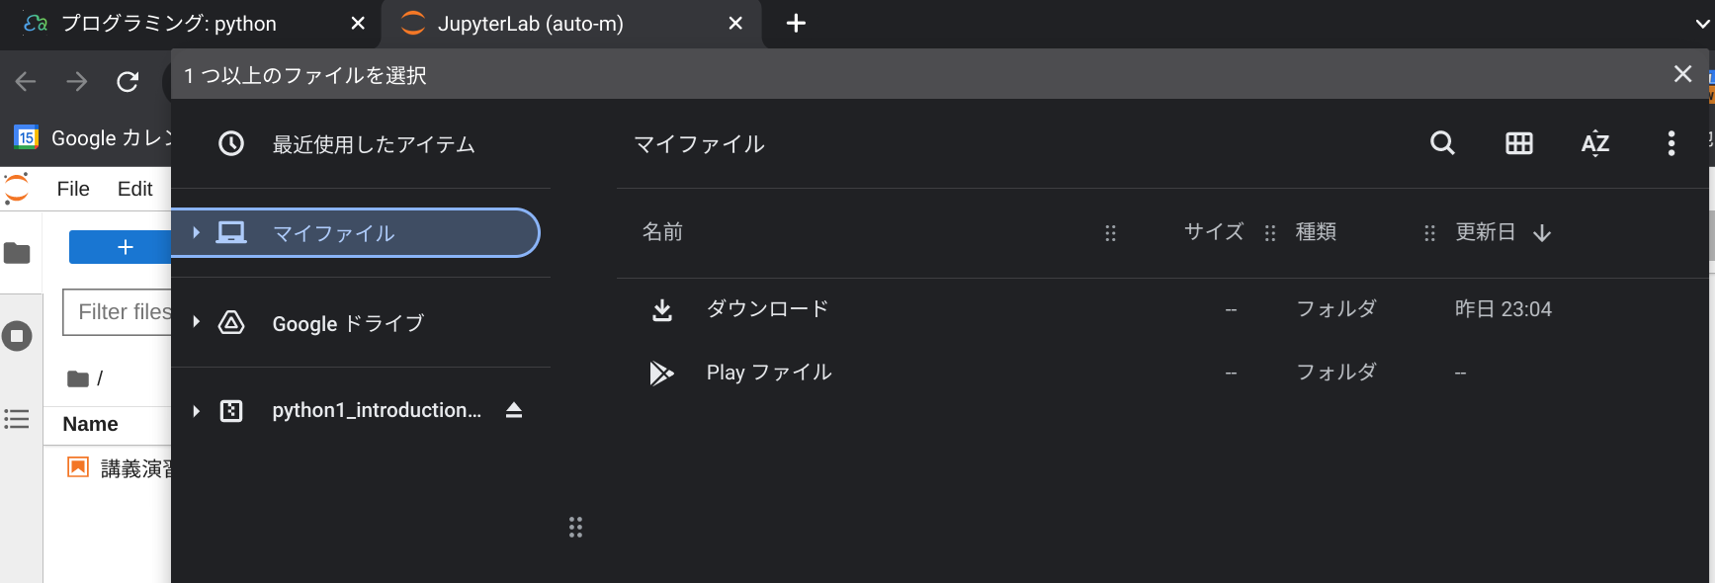
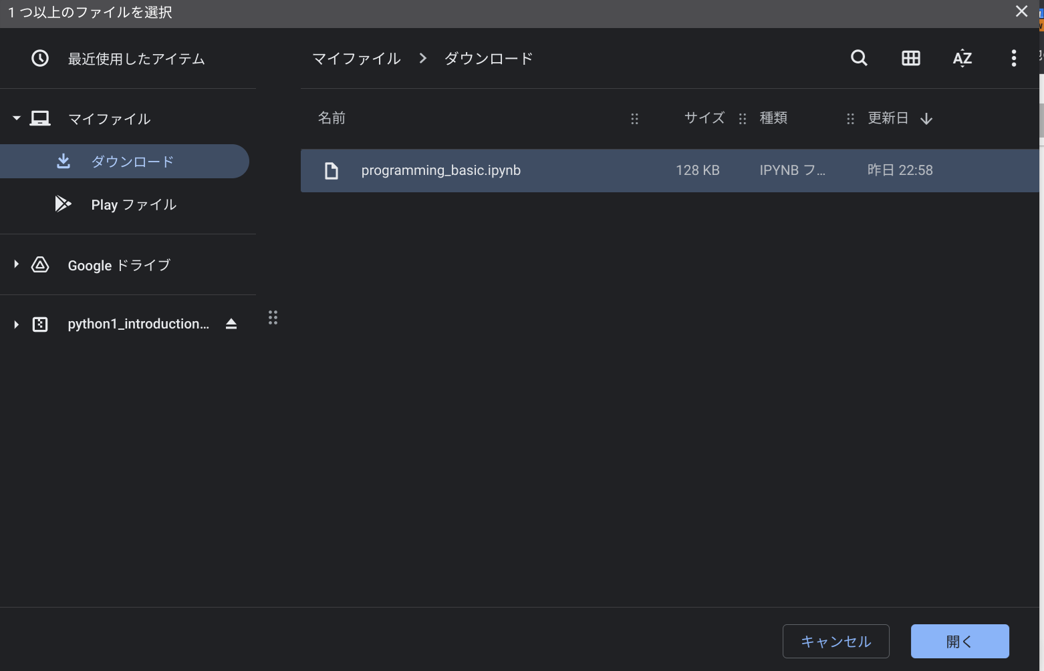
Chrome bookの場合

Slide 21
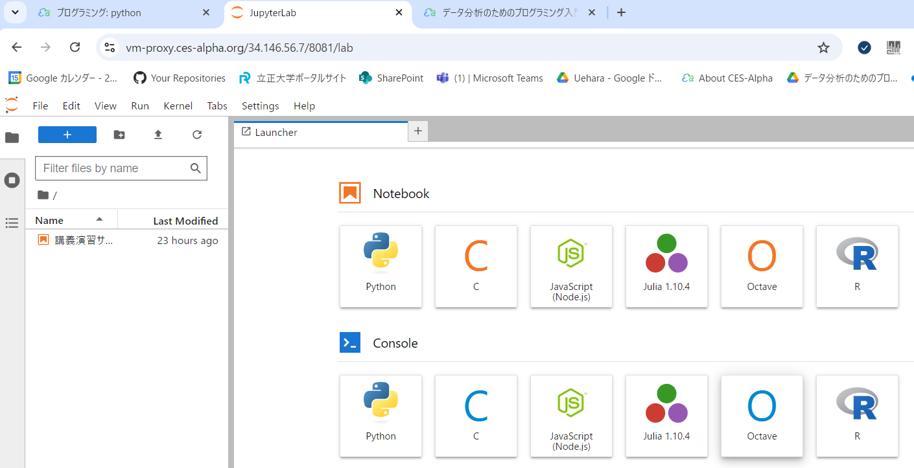
<授業用システム(CES Alpha)操作マニュアル>
⑦教材（講義ノート）を取り込む
講義ノートが取り込まれる
前回までのノートも一覧表示される

Slide 22
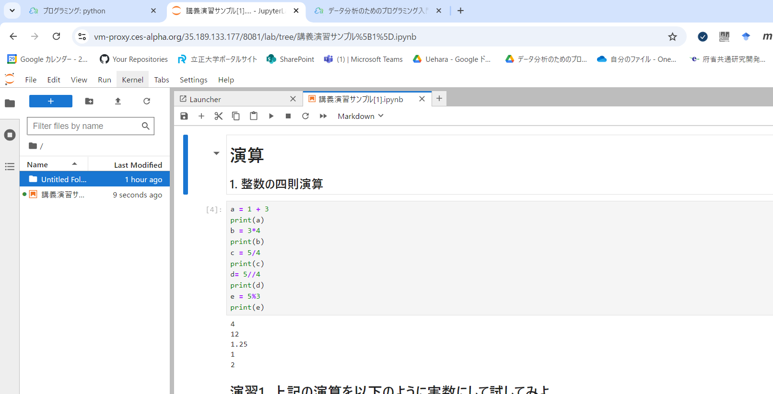
<授業用システム(CES Alpha)操作マニュアル>
教材（講義ノート）が取り込まれている
ダブルクリックするとノートが開かれる

Slide 23
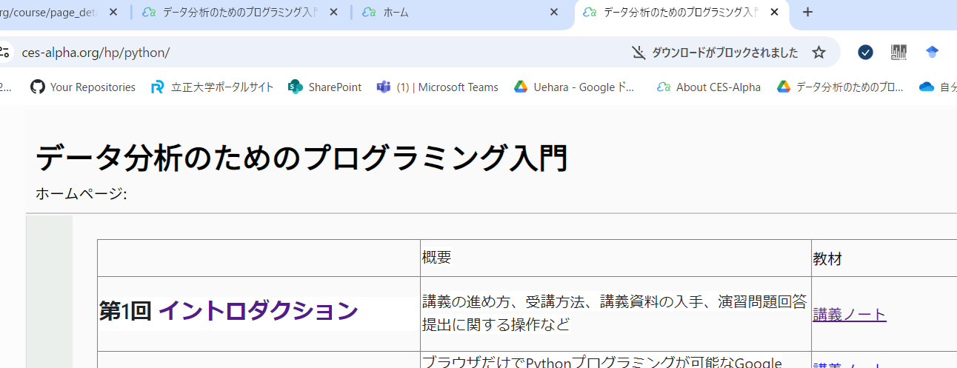
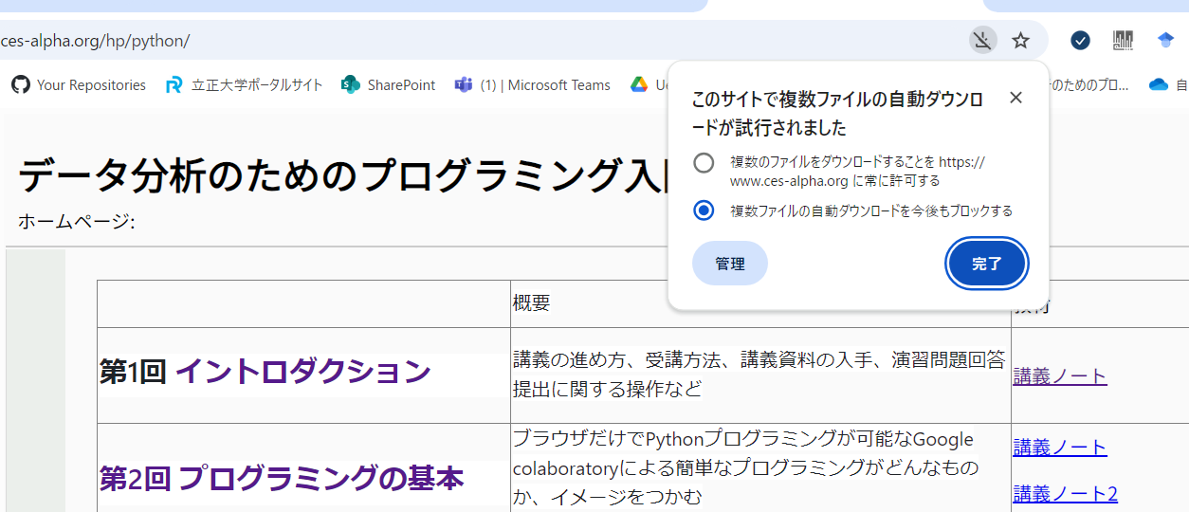
ダウンロードができない場合

Slide 24
2. 演習

Slide 25
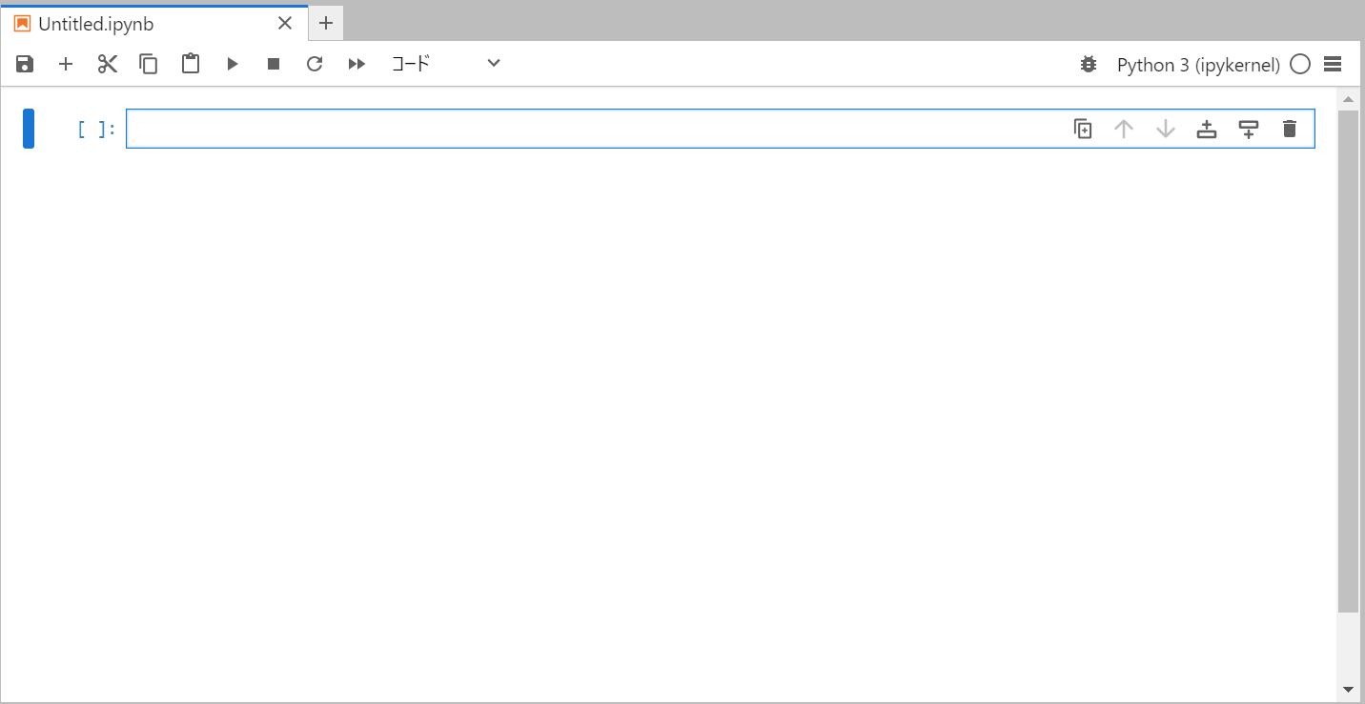
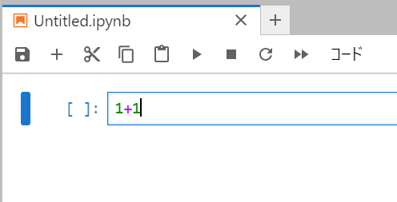
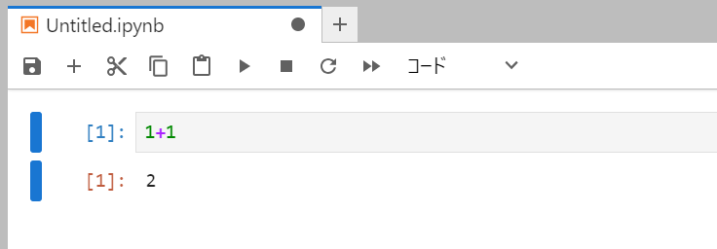
<授業用システム(CES Alpha)操作マニュアル>
Notebookの入力枠に 1+1 と入力して[Ctrl]キーを押しながら[Enter]キーを押す
1+1
[Ctrl](コントロールキー) ＋ [Enter]
計算結果が表示されたら成功
プログラムは半角文字で入力します。
エラーが出た場合は1+1を半角にしてみてください。

Slide 26
3. 答案提出
Windowsの画面ですが、Chrome bookも同様の操作です

Slide 27
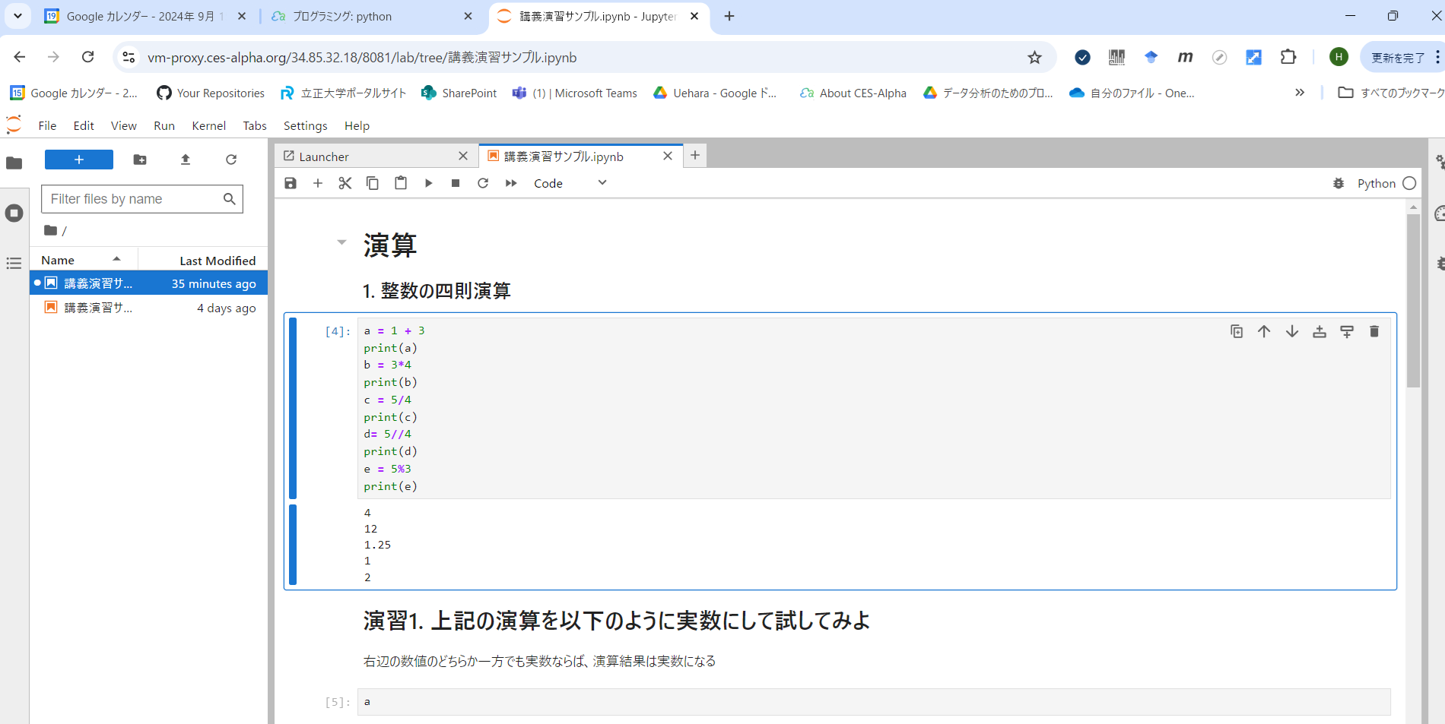
<授業用システム(CES Alpha)操作マニュアル>
答案のダウンロード
③File メニュー
①答案を書いたら保存
②提出するシートを選択
④ダウンロード

Slide 28
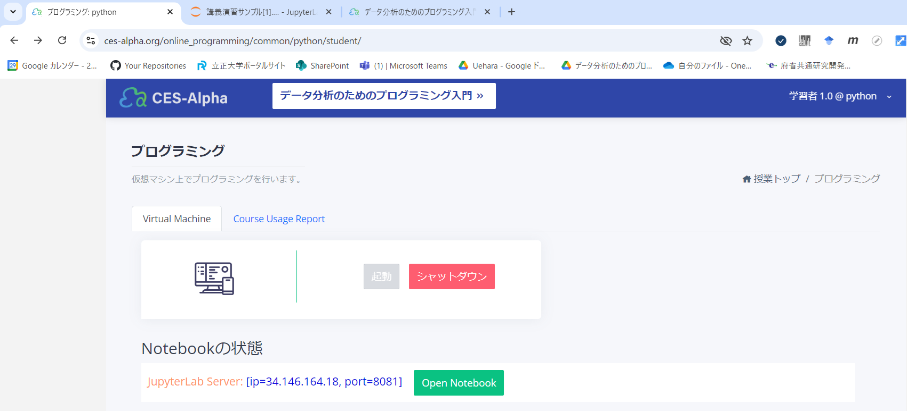
<授業用システム(CES Alpha)操作マニュアル>
授業トップにもどる
このタブをクリック
授業トップをクリック

Slide 29
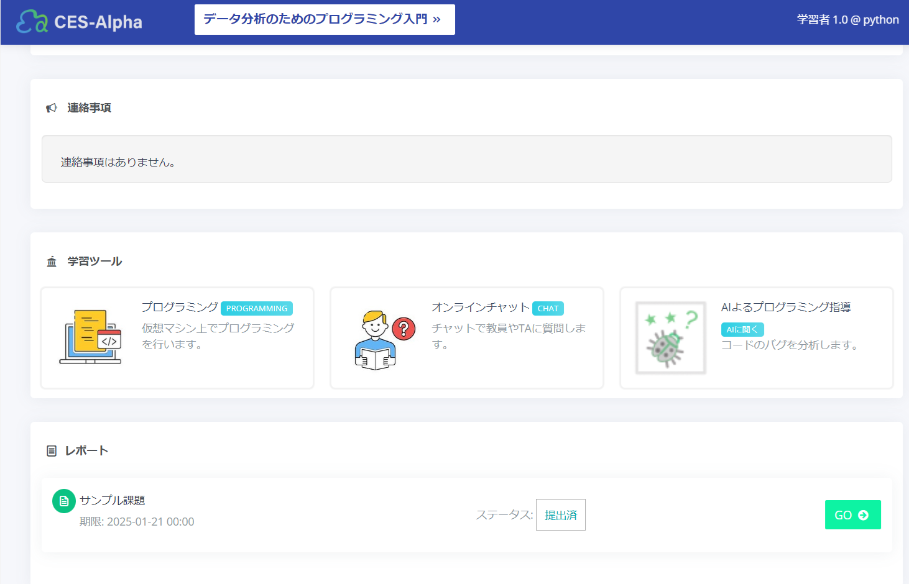
<授業用システム(CES Alpha)操作マニュアル>

Slide 30
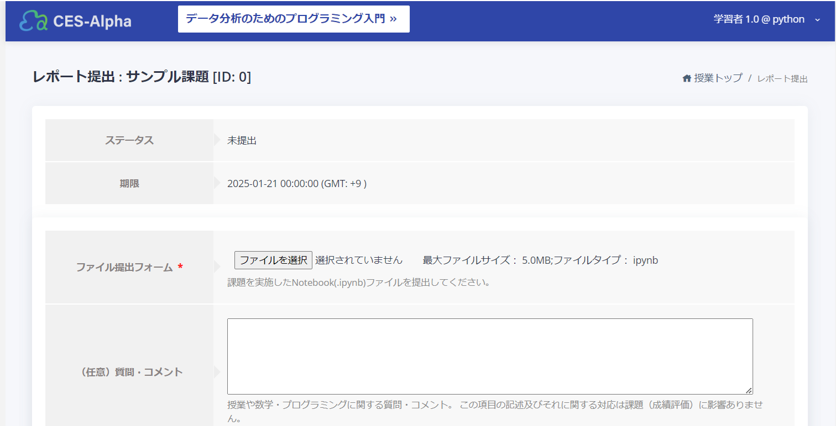
<授業用システム(CES Alpha)操作マニュアル>
クリック

Slide 31
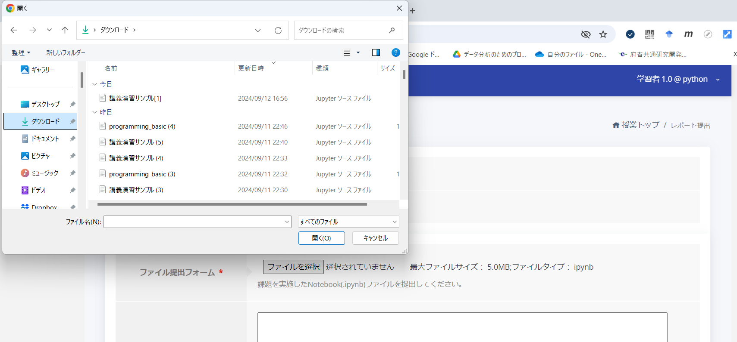
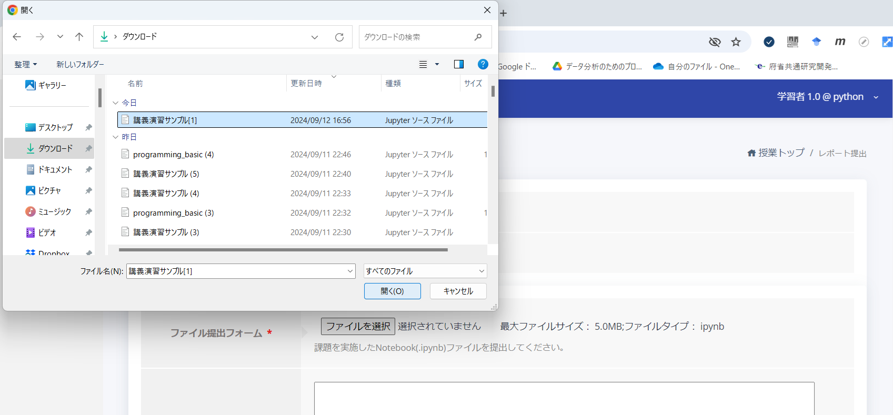
<授業用システム(CES Alpha)操作マニュアル>

Slide 32
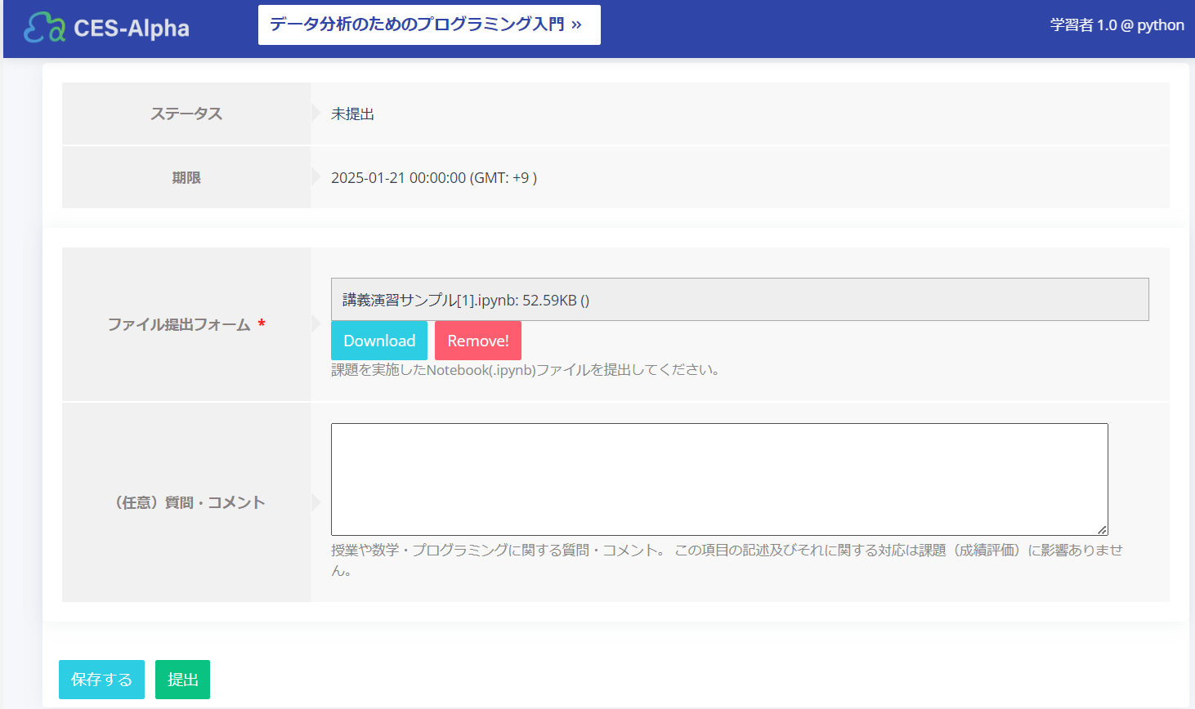
<授業用システム(CES Alpha)操作マニュアル>

Slide 33
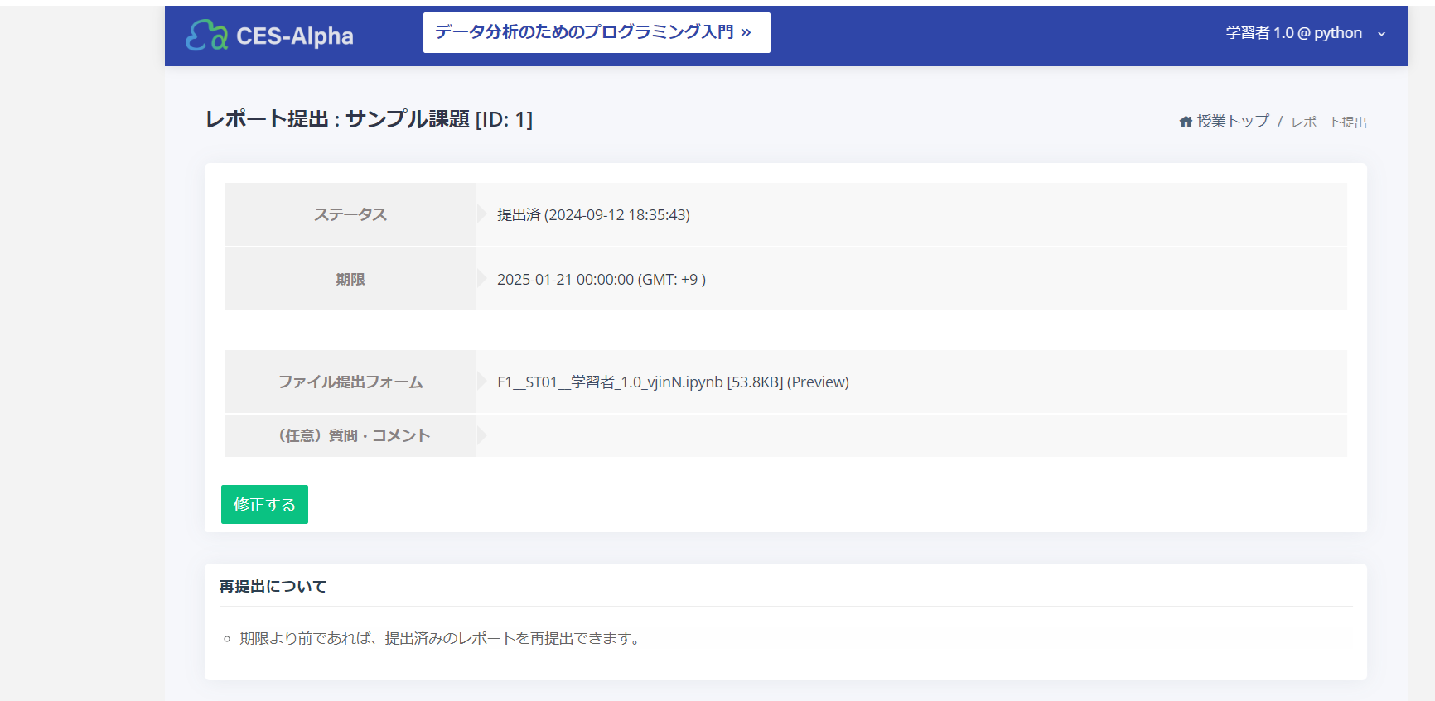
<授業用システム(CES Alpha)操作マニュアル>

Slide 34
メモ

Slide 35
<授業用システム(CES Alpha)操作マニュアル>
⑦タブを確認
ブラウザのタブが以下のように3つ表示されていることを確認（表示順番は異なってもOK)

Slide 36
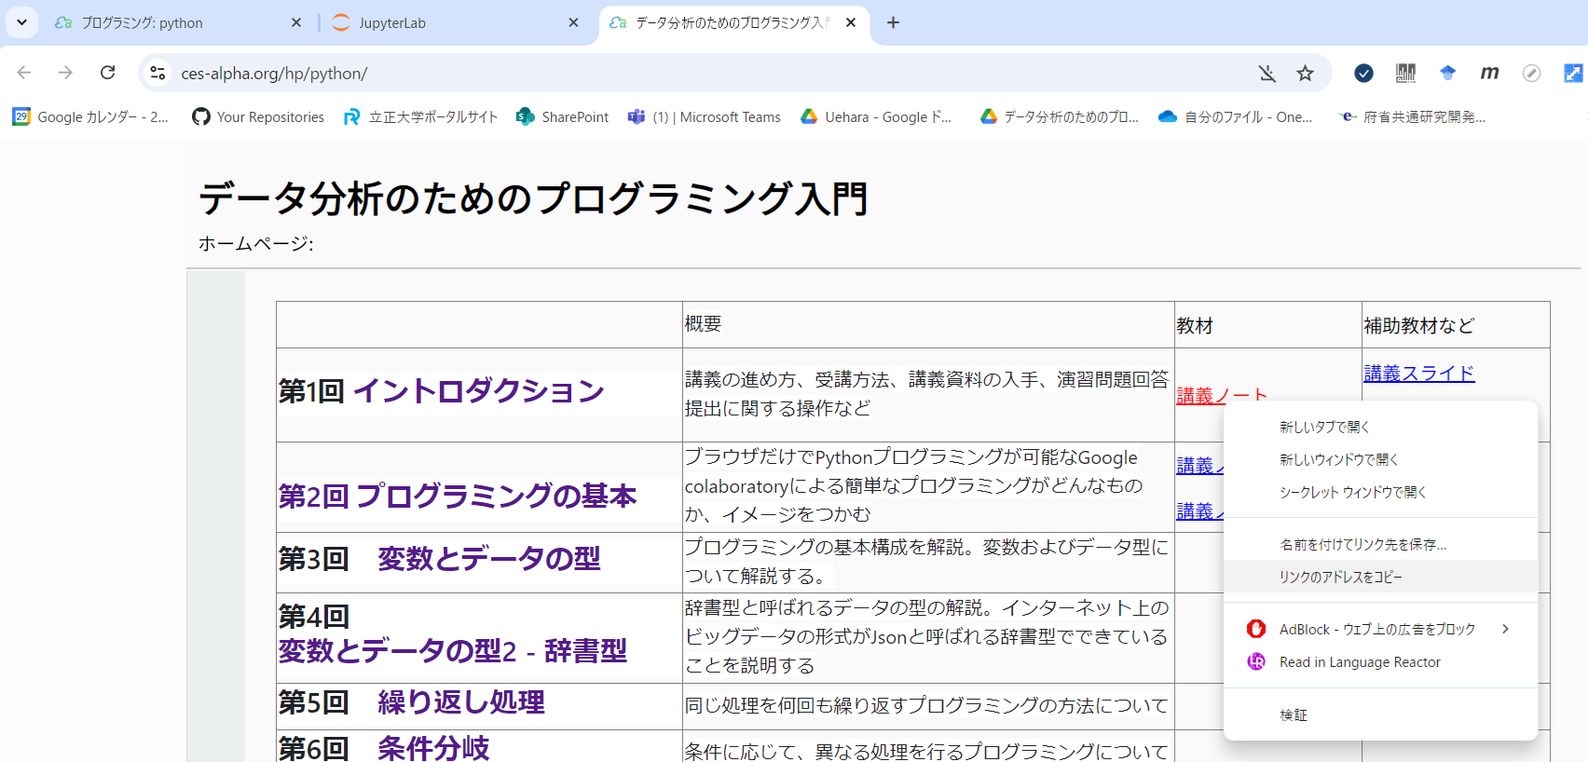
<授業用システム(CES Alpha)操作マニュアル>
このタブをクリック
該当回の教材を右クリック
ここをクリック

Slide 37
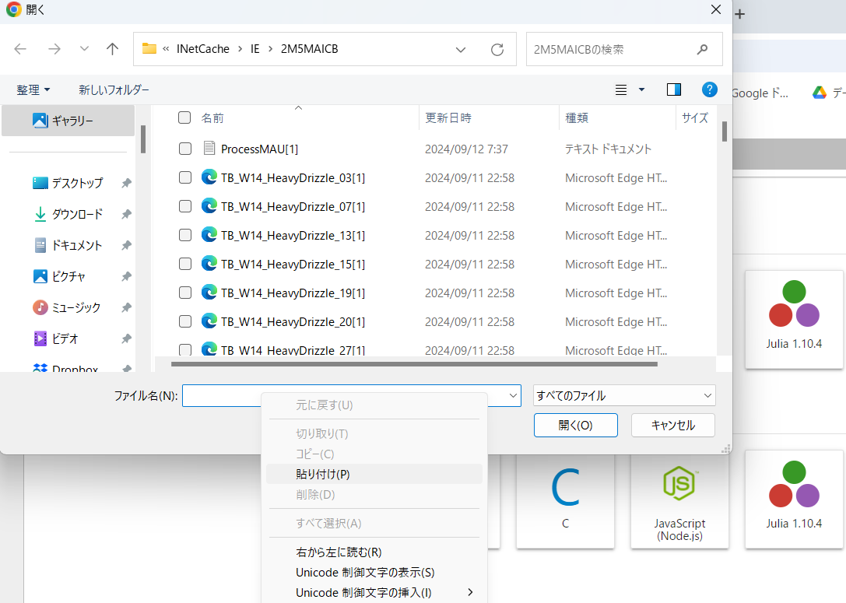
<授業用システム(CES Alpha)操作マニュアル>
カーソルがファイル名のところにあることを確認して、右クリック→貼り付けを選択
末尾が.ipynbで終わる文字列が張り付いていることを確認して、開くボタンをクリック

Slide 38
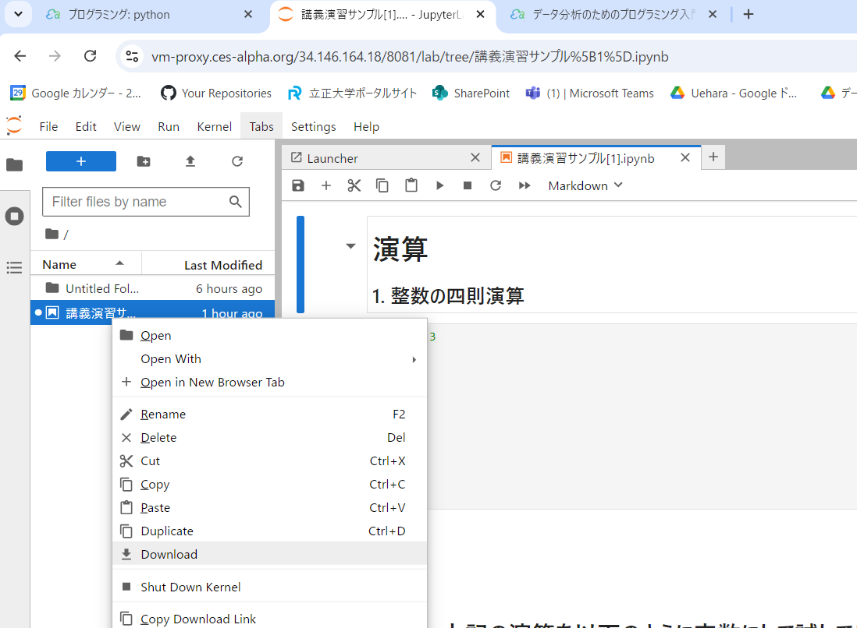
<授業用システム(CES Alpha)操作マニュアル>
答案のダウンロード
答案を書いたら保存
答案ファイルを右クリック
Downloadをクリック

